Slide 1

闭包、高阶函数

Slide 2
变量生存周期
全局变量生命周期当然是永久的，除非我们主动销毁这个变量
局部变量存在于局部作用域内，比如在函数内用var关键字声明的局部变量来说，当退出函数时，这些局部变量即失去了它们的价值，它们都会随着函数调用的结束而被销毁

Slide 3
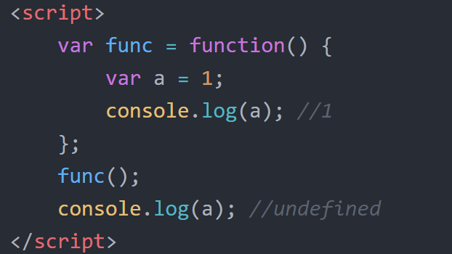
变量作用域

Slide 4
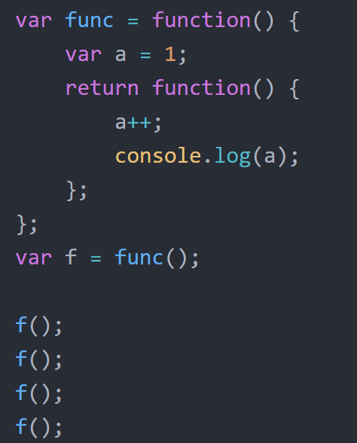
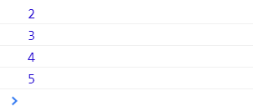
变量作用域

Slide 5
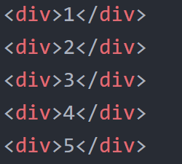
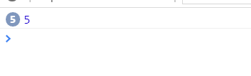
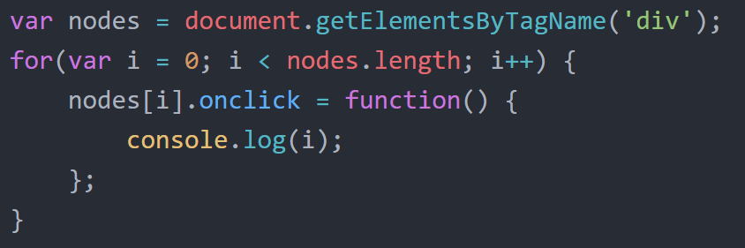
变量生存周期

Slide 6
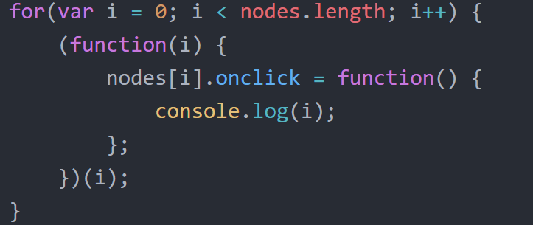
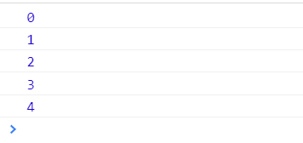
变量生存周期

Slide 7
闭包的主要作用
封装变量
闭包可以帮助把一些不需要暴露在全局的变量封装成“私有变量”。
延续局部变量的寿命

Slide 8
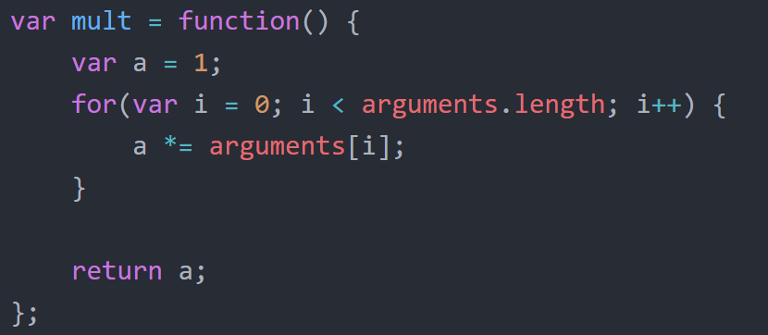
封装变量-计算乘积

Slide 9
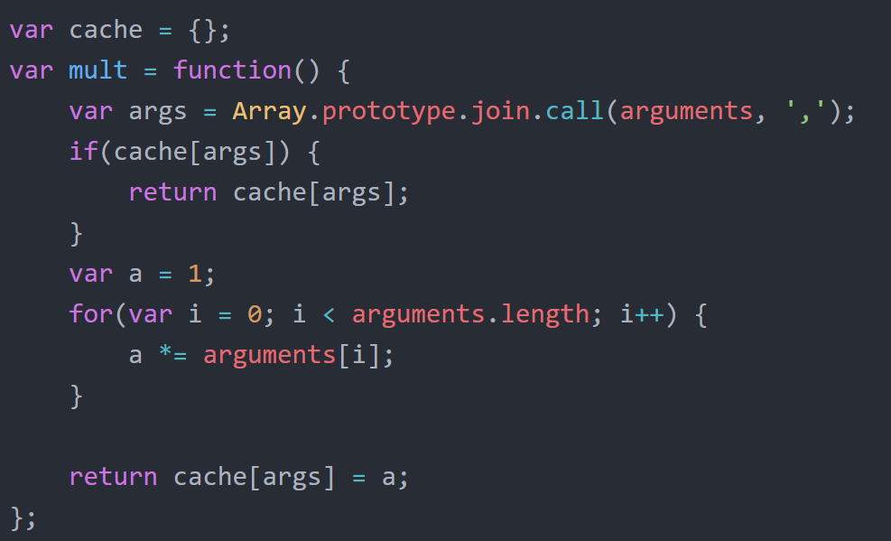
封装变量-计算乘积
为了提高性能，加入了缓存

Slide 10
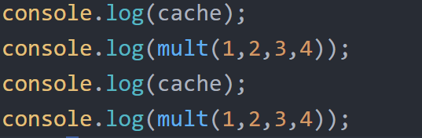
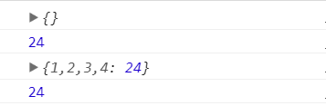
封装变量-计算乘积
为了提高性能，加入了缓存

Slide 11
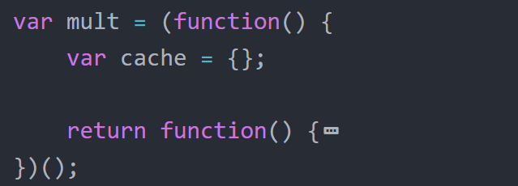
封装变量-计算乘积
cache变量暴露在全局作用域下，我们可以把这个变量封装起来

Slide 12
封装变量-计算乘积
提炼函数是代码重构中的一种常见技巧
如果在一个大函数中有一些代码块能够独立出来，我们常常把这些代码块封装在独立的小函数里面
独立出来的小函数有助于代码复用
如果这些小函数有一个良好的命名，它们本身也起到了注释的作用

Slide 13
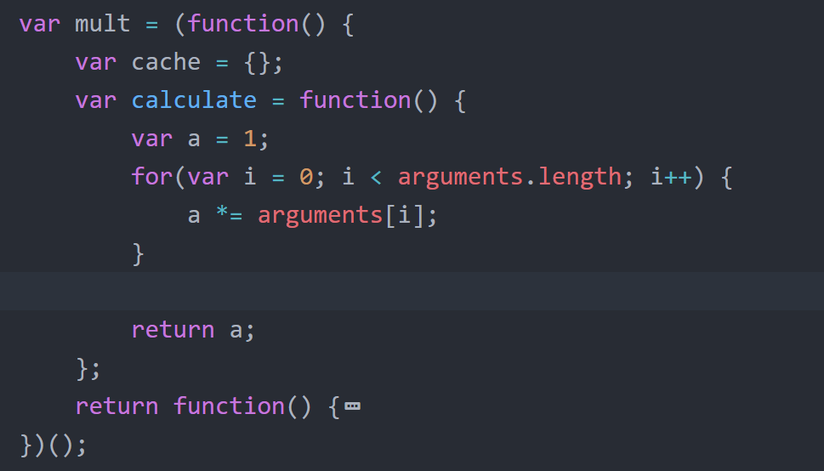
封装变量-计算乘积
首先封装计算方法

Slide 14
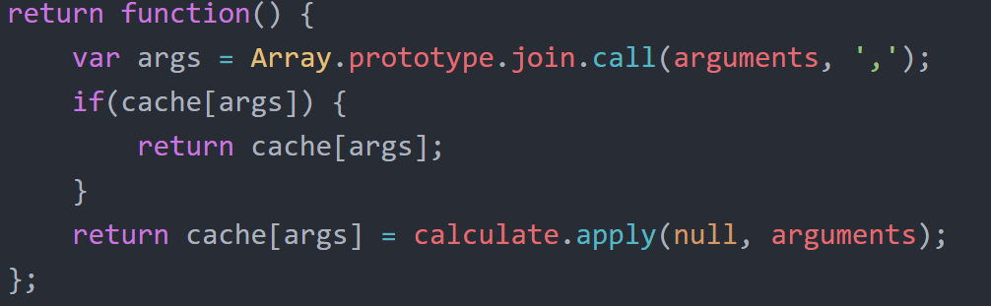
封装变量-计算乘积
然后调用封装的函数

Slide 15
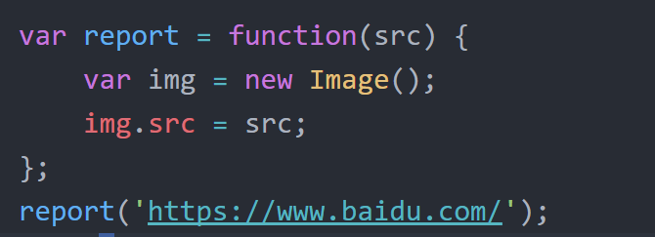
延续局部变量的寿命-数据上报
img对象经常用于进行数据上报

Slide 16
延续局部变量的寿命-数据上报
因为一些低版本浏览器的实现存在bug，在这些浏览器下使用report函数进行数据上报会丢失30%左右的数据
丢失数据的原因是img是report函数中的局部变量，当report函数的调用结束后，img局部变量随即被销毁，而此时或许还没来得及发出HTTP请求，所以此次请求就会丢失掉

Slide 17
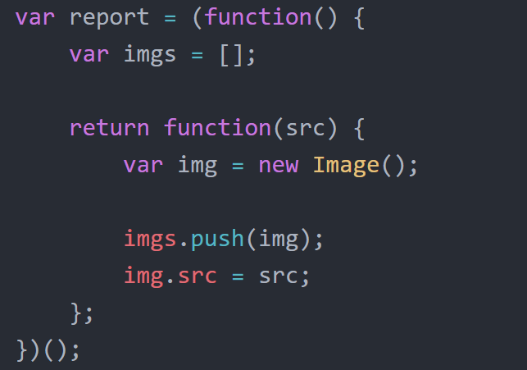
延续局部变量的寿命-数据上报

Slide 18
高阶函数
函数可以作为参数被传递
函数可以作为返回值输出

Slide 19
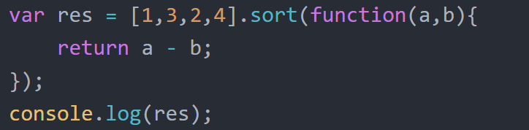
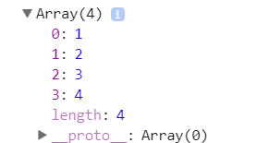
函数可以作为参数被传递
Array.prototype.sort接受一个函数当作参数，这个函数里面封装了数组元素的排序规则。

Slide 20
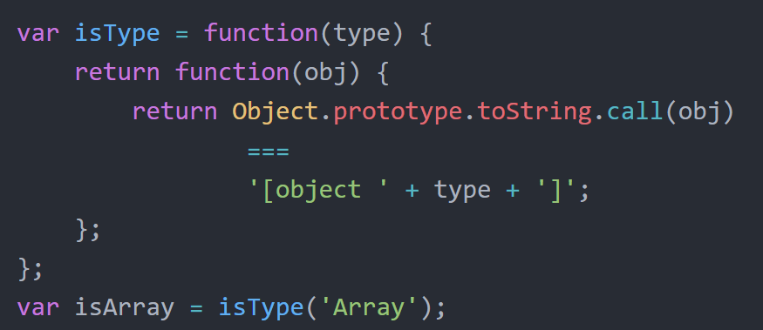
函数可以作为返回值输出
判断数据的类型，Object.prototype.toString.call( obj )返回一个字符串，比如“[object Array]”

Slide 21
AOP（面向切面编程）
概念：
这种在运行时，动态地将代码切入到类的指定方法、指定位置上的编程思想就是面向切面的编程。
作用：
把一些跟核心业务逻辑模块无关的功能抽离出来，这些跟业务逻辑无关的功能通常包括日志统计、安全控制、异常处理等。把这些功能抽离出来之后，再通过“动态织入”的方式掺入业务逻辑模块中。
Notes:
面向切面编程（AOP是Aspect Oriented Program的首字母缩写） ，我们知道，面向对象的特点是继承、多态和封装。而封装就要求将功能分散到不同的对象中去，这在软件设计中往往称为职责分配。实际上也就是说，让不同的类设计不同的方法。这样代码就分散到一个个的类中去了。这样做的好处是降低了代码的复杂程度，使类可重用。 但是人们也发现，在分散代码的同时，也增加了代码的重复性。什么意思呢？比如说，我们在两个类中，可能都需要在每个方法中做日志。按面向对象的设计方法，我们就必须在两个类的方法中都加入日志的内容。也许他们是完全相同的，但就是因为面向对象的设计让类与类之间无法联系，而不能将这些重复的代码统一起来。 也许有人会说，那好办啊，我们可以将这段代码写在一个独立的类独立的方法里，然后再在这两个类中调用。但是，这样一来，这两个类跟我们上面提到的独立的类就有耦合了，它的改变会影响这两个类。那么，有没有什么办法，能让我们在需要的时候，随意地加入代码呢？这种在运行时，动态地将代码切入到类的指定方法、指定位置上的编程思想就是面向切面的编程。 一般而言，我们管切入到指定类指定方法的代码片段称为切面，而切入到哪些类、哪些方法则叫切入点。有了AOP，我们就可以把几个类共有的代码，抽取到一个切片中，等到需要时再切入对象中去，从而改变其原有的行为。 这样看来，AOP其实只是OOP的补充而已。OOP从横向上区分出一个个的类来，而AOP则从纵向上向对象中加入特定的代码。有了AOP，OOP变得立体了。如果加上时间维度，AOP使OOP由原来的二维变为三维了，由平面变成立体了。从技术上来说，AOP基本上是通过代理机制实现的。 AOP在编程历史上可以说是里程碑式的，对OOP编程是一种十分有益的补充。

Slide 22
AOP（面向切面编程）
好处：
可以保持业务逻辑模块的纯净和高内聚性
可以很方便地复用日志统计等功能模块

Slide 23
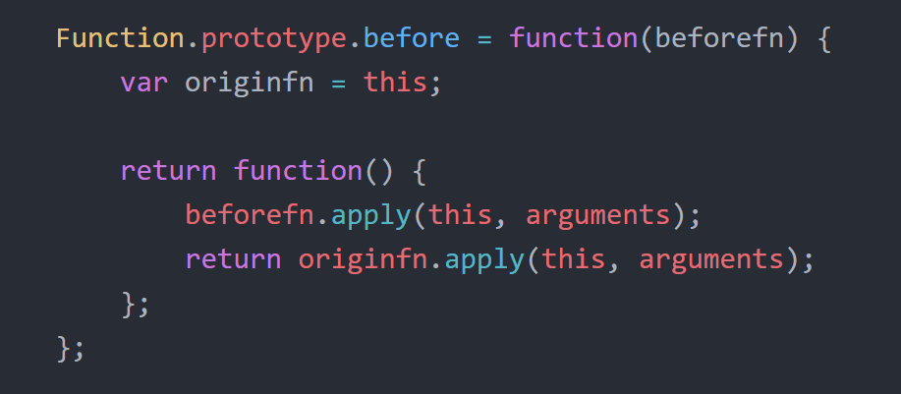
AOP-JS 版
前置动态插入

Slide 24
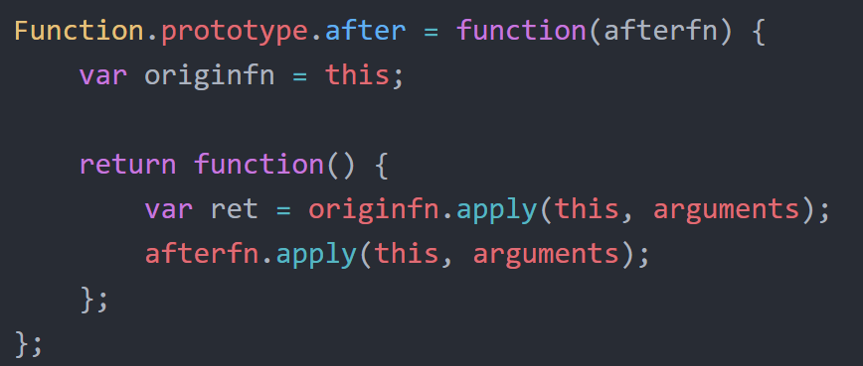
AOP-JS 版
后置动态插入

Slide 25
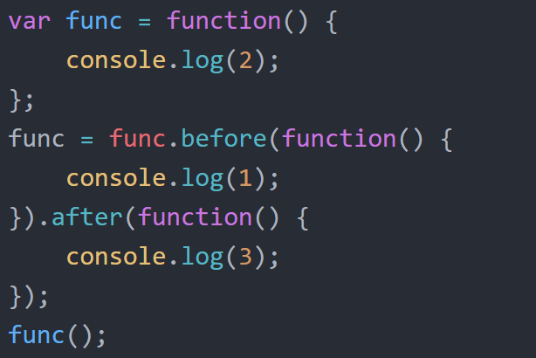
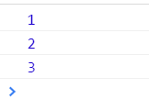
AOP-JS 版
调用场景
Notes:
这种使用AOP的方式来给函数添加职责，也是JavaScript语言中一种非常特别和巧妙的装饰者模式实现。

Slide 26
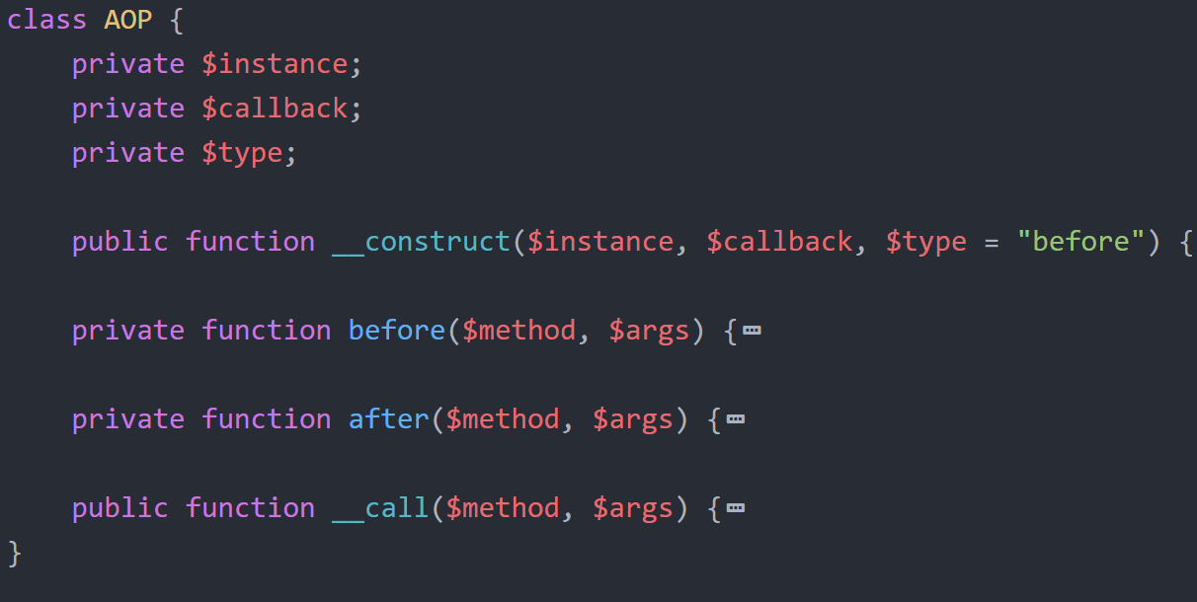
AOP-PHP 版
AOP类

Slide 27
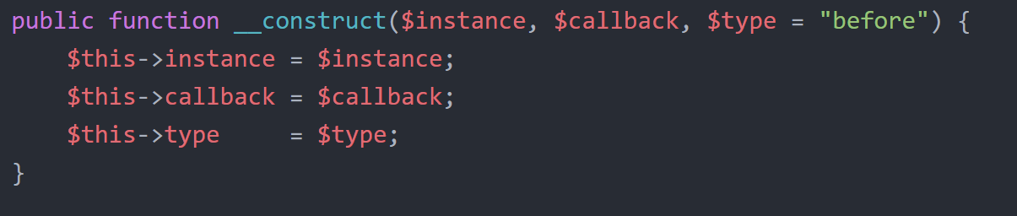
AOP-PHP 版
AOP类的构造函数

Slide 28
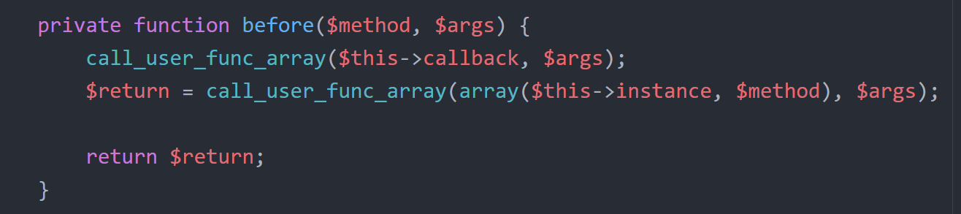
AOP-PHP 版
AOP类的前置插入方法

Slide 29
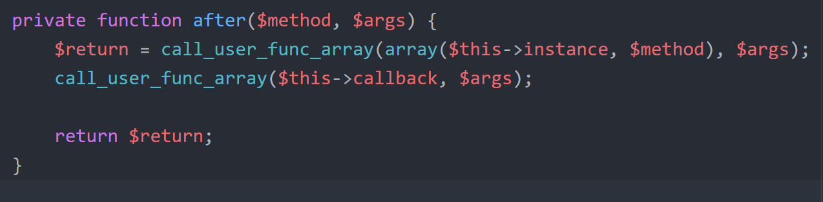
AOP-PHP 版
AOP类的后置插入方法

Slide 30
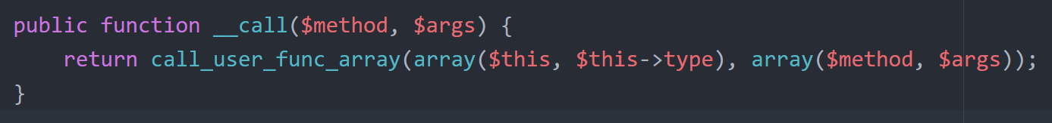
AOP-PHP 版
AOP类的魔术方法，当类的方法不存在时，会调用这个方法，实现AOP的关键方法

Slide 31
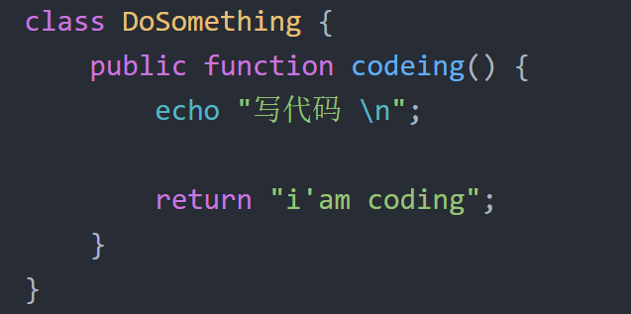
AOP-PHP 版
测试类

Slide 32
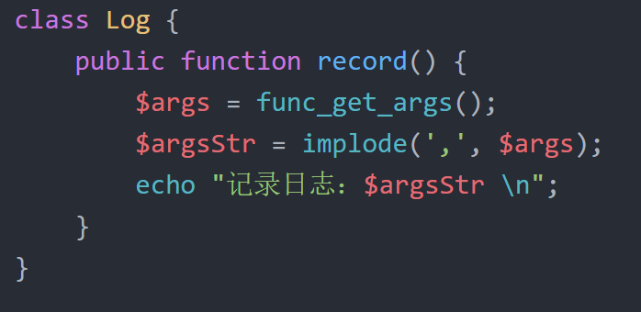
AOP-PHP 版
测试类

Slide 33
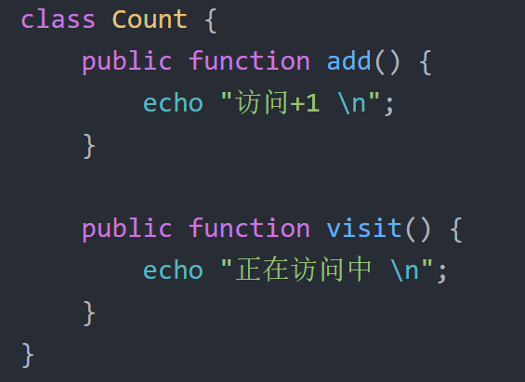
AOP-PHP 版
测试类

Slide 34
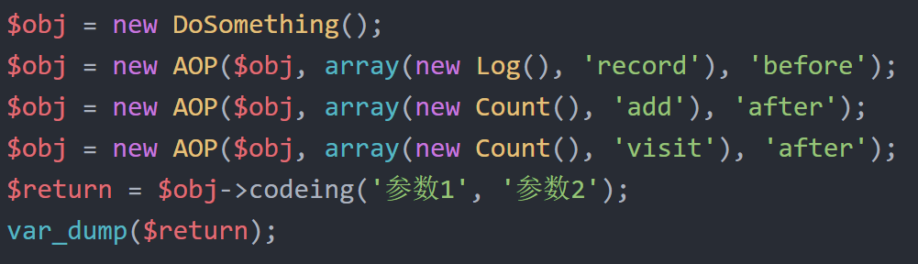
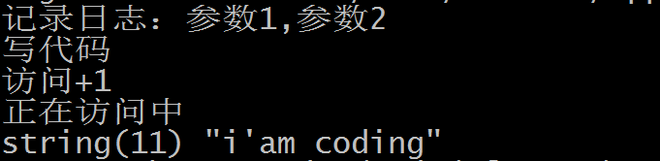
AOP-PHP 版
调用场景

Slide 35
小结
在JavaScript开发中，闭包和高阶函数的应用极多
在JavaScript中，很多设计模式都是通过闭包和高阶函数实现的

Slide 36
基础篇完结了 多谢各位的聆听

